Slide 1
Припремили ученици одељења V-3 са одељењским старешином Снежаном Панић Основна школа “Вук Караџић” Лозница

Slide 3
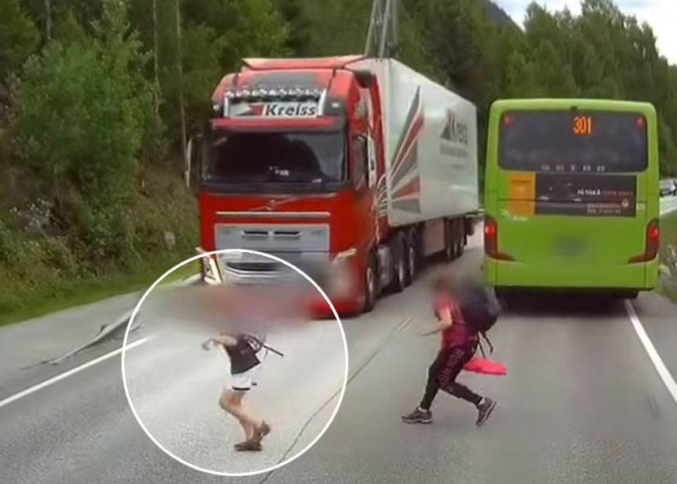

Slide 19
Хвала на пажњи.

